Slide 1

CHÀO MỪNG QUÝ THẦY CÔ
VỀ DỰ GIỜ THĂM LỚP
Môn TNXH - lớp 2
Giữ sạch nhà ở (tiết1)
Giáo viên: Đào Thị Thuỳ
Lớp: 2A1
Trường : Tiểu học Hưng Đạo

Slide 2




Slide 3
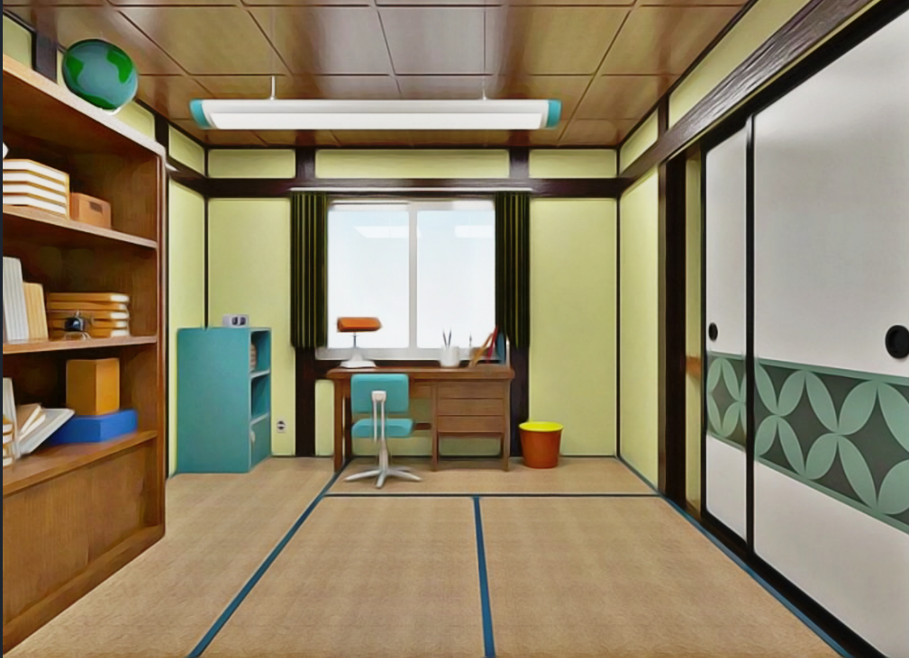




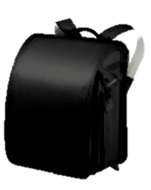
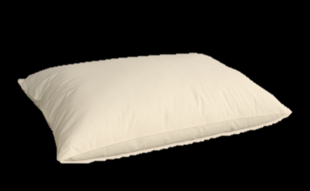

Điền tiếp câu sau:
Ăn chín uống….
Đáp án: Sôi

Slide 4
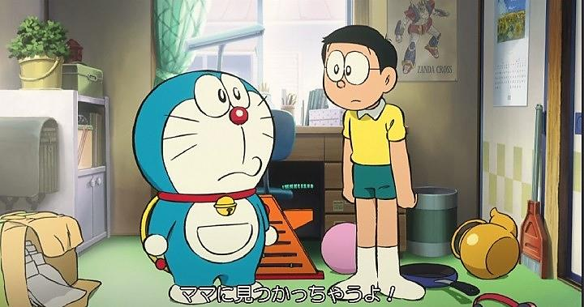

DỌN DẸP CĂN PHÒNG

Slide 5

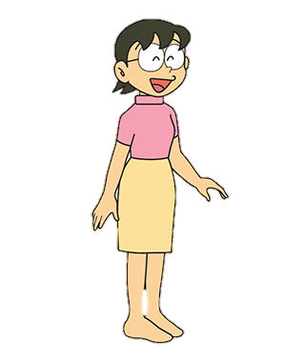


CON GIỎI LẮM !
CON ĐÃ DỌN DẸP PHÒNG CHƯA NOBITA ?
Đến bài mới

Slide 6

Chai dầu ăn nên để ở đâu?
Đáp án: Kệ gia vị

Slide 7
Hằng ngày em thường làm gì
để giữ vệ sinh nhà ở của mình?

Slide 8





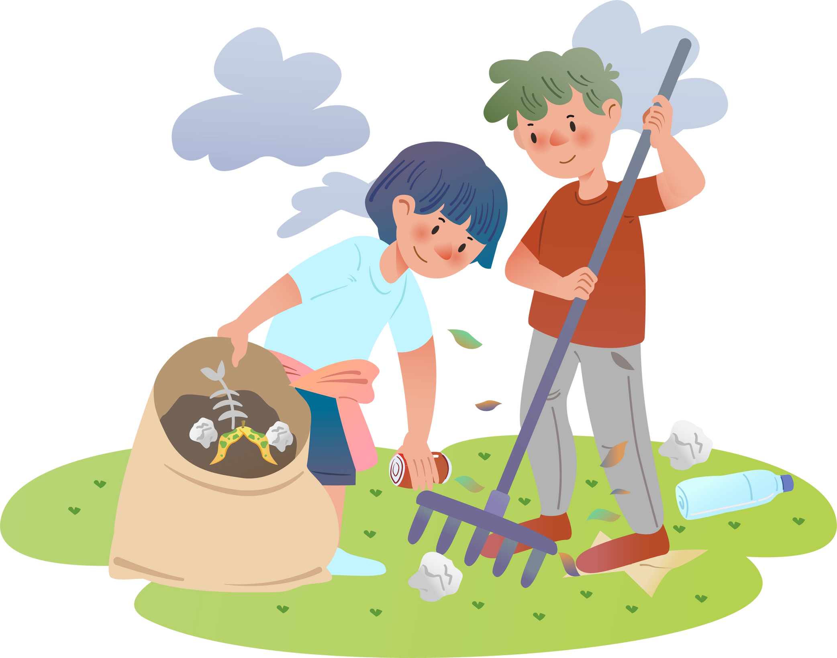
Thứ … ngày … tháng … năm …

Slide 9






Slide 10


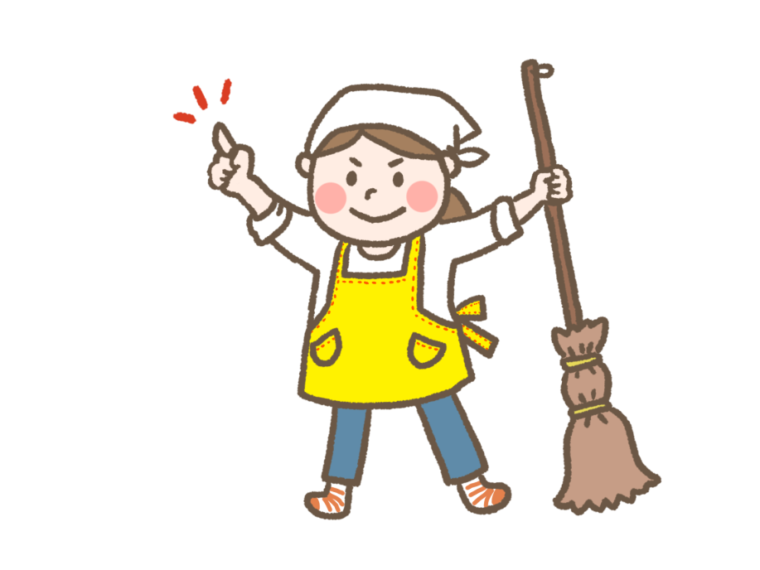
1. Vì sao phải giữ gìn vệ sinh nhà ở?

Slide 11


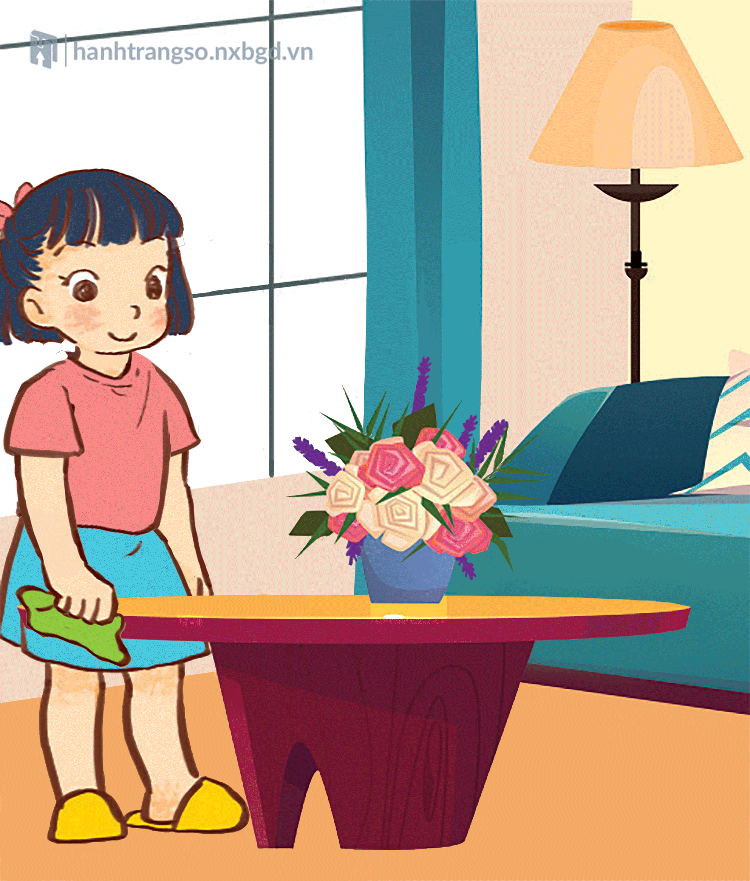
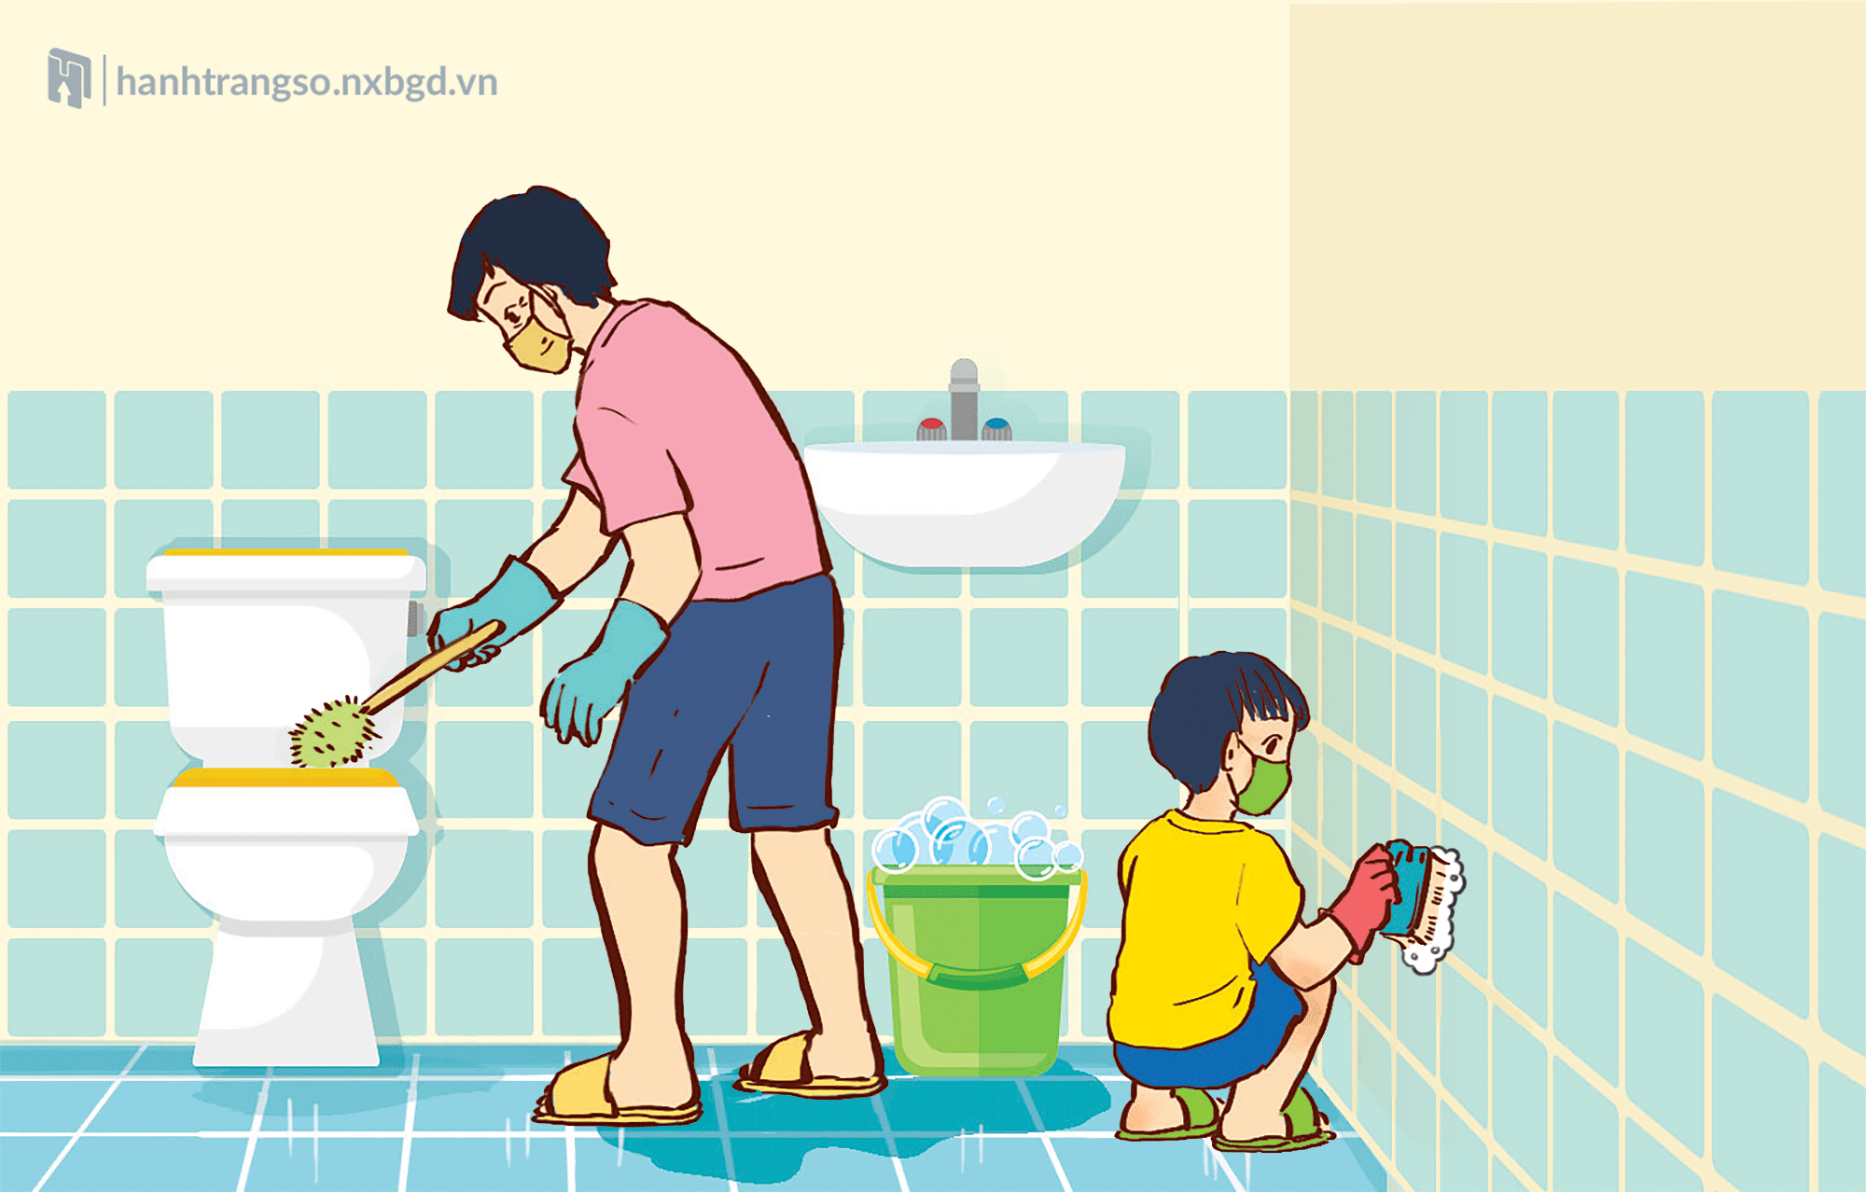
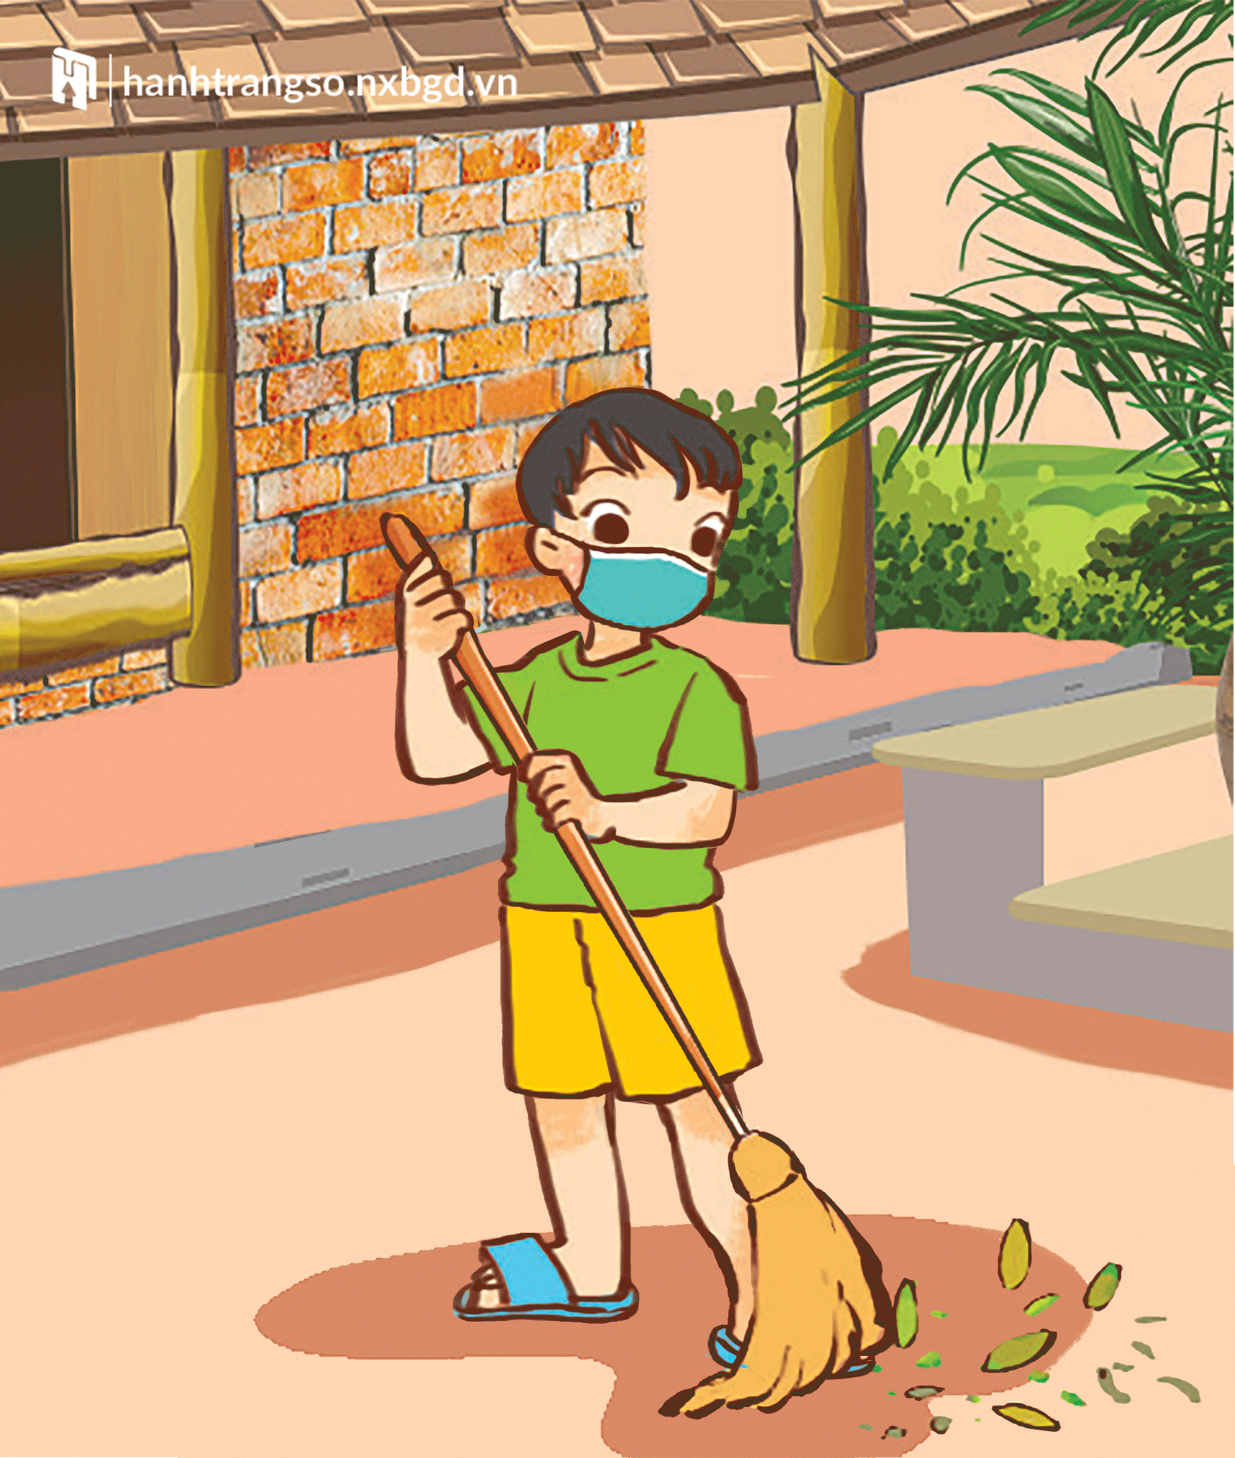
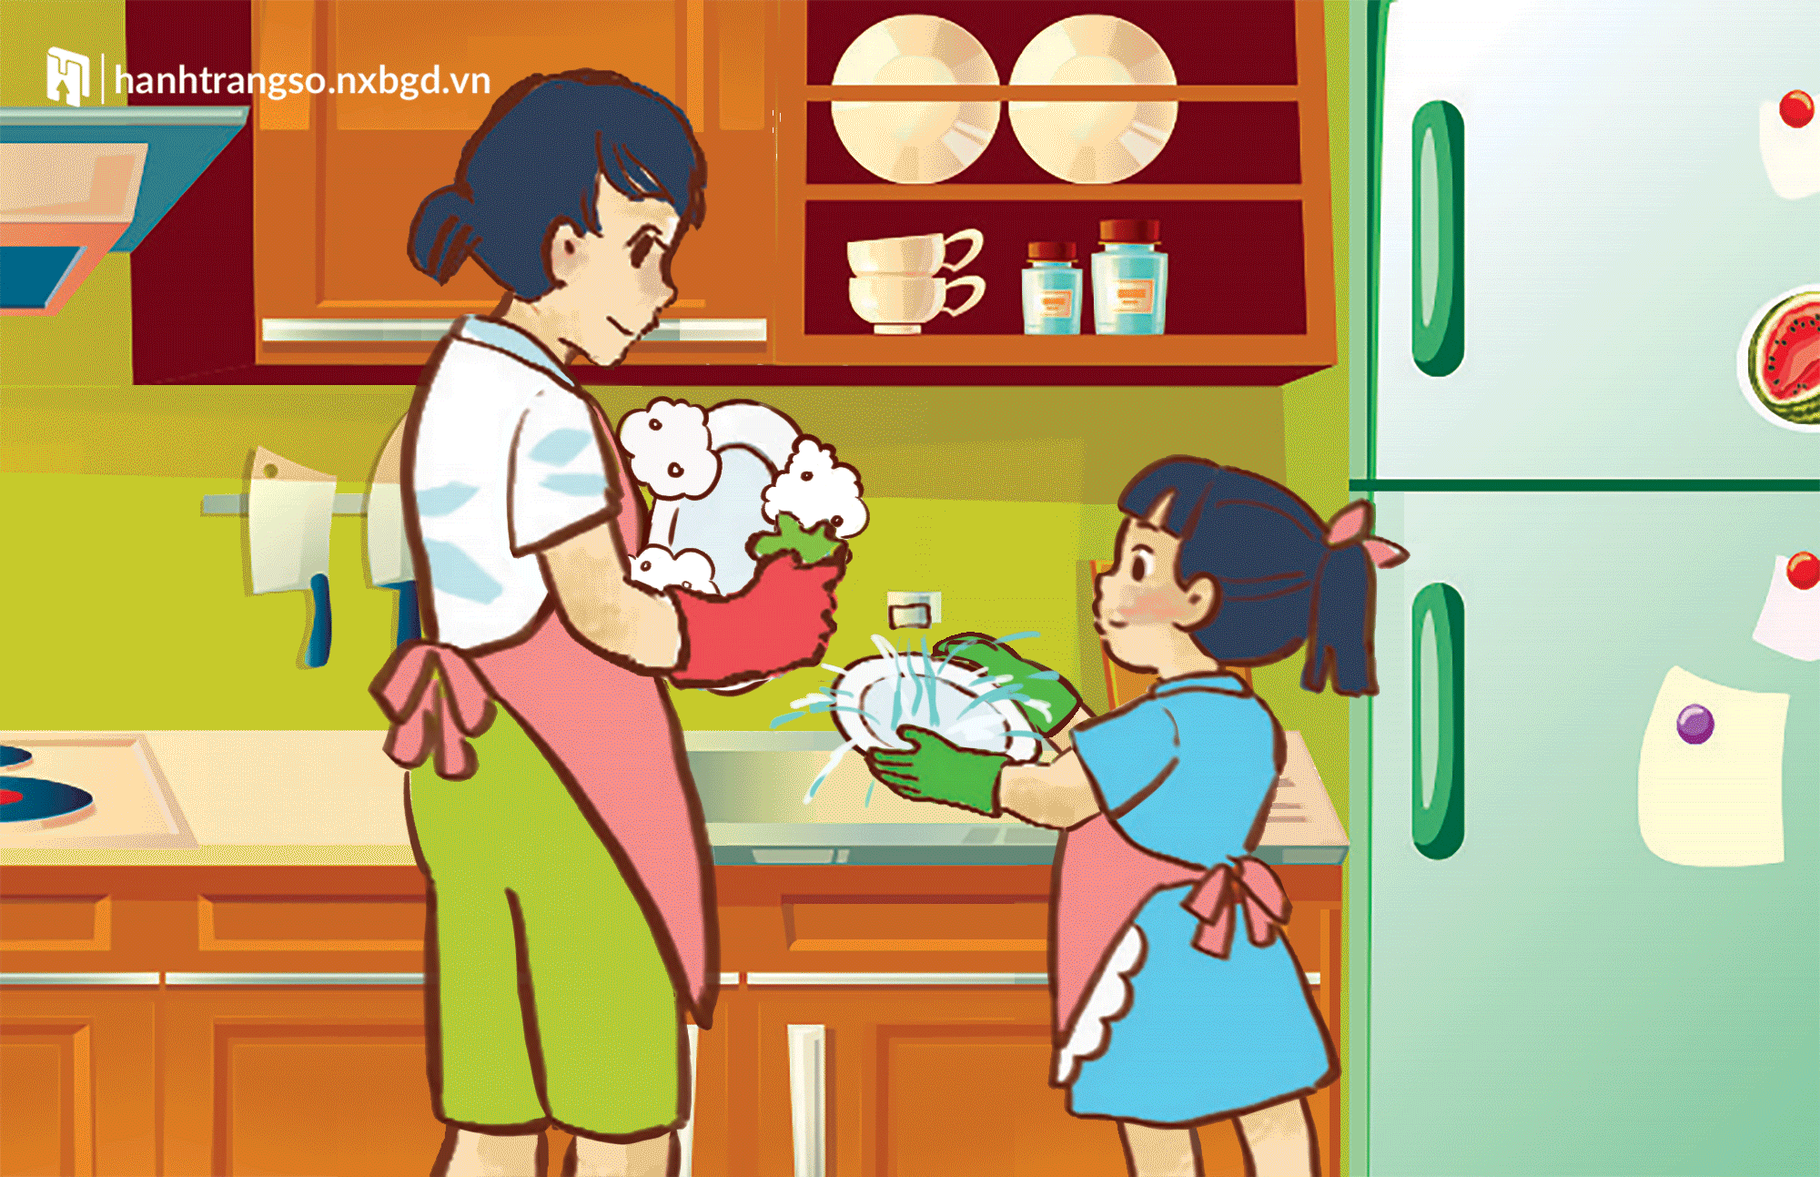



Các bạn trong các hình dưới đây đang làm gì?
Việc làm của các bạn có tác dụng gì?
Thảo luận
nhóm 4

Slide 12



Slide 13
Bạn nhỏ đang lau bàn ghế phòng khách.
=>Tác dụng: giữ vệ sinh nhà gọn gàng, sạch sẽ

Slide 14
Bạn nhỏ đang cùng bố lau chùi nhà vệ sinh;
=>Tác dụng: giữ vệ sinh nhà gọn gàng, sạch sẽ

Slide 15
Bạn nhỏ đang quét sân
=>Tác dụng: giữ vệ sinh nhà gọn gàng, sạch sẽ

Slide 16
Bạn nhỏ đang rửa bát cùng mẹ
=>Tác dụng: giữ vệ sinh nhà gọn gàng, sạch sẽ; giữ gìn sức khoẻ cho mọi người.

Slide 17


Kết luận:
Đây là những công việc phù hợp với lứa tuổi để giúp đỡ bố mẹ giữ vệ sinh nhà ở. Việc giữ gìn nhà ở gọn gàng, sạch sẽ chính là làm đẹp nhà và giữ gìn sức khoẻ cho chính mình và người thân.

Slide 18

Thực hành

Slide 19
2. Những việc cần làm để giữ gìn vệ sinh nhà ở

Slide 20

Để nhà ở sạch đẹp, em nên làm những việc gì?
Em thấy bố mẹ, ông bà đã làm gì để vệ sinh nhà ở sạch đẹp?
Em đã làm những việc gì?

Slide 22


Theo em, việc giữ gìn, vệ sinh nhà ở sạch sẽ, gọn gàng là trách nhiệm của ai?
Notes:
Design by: Hương Thảo: tranthao121012@gmail.com

Slide 23


Kết luận
Giữ gìn nhà ở sạch sẽ là trách nhiệm của tất cả các thành viên trong gia đình…
Notes:
Liên hệ giáo án:
FB: Hương Thảo
Gmail: tranthao121004@gmail.com

Slide 24
3. Thực hành một số công việc nhà vừa sức

Slide 25
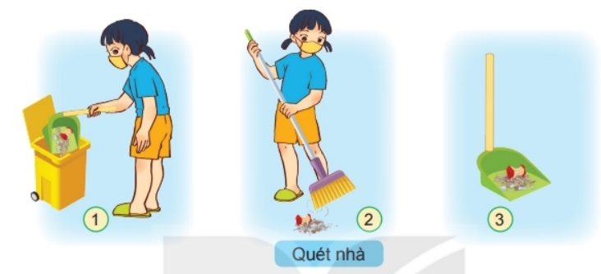
3. Sắp xếp các hình sau đây cho đúng trình tự các bước thực hiện việc nhà

Slide 26
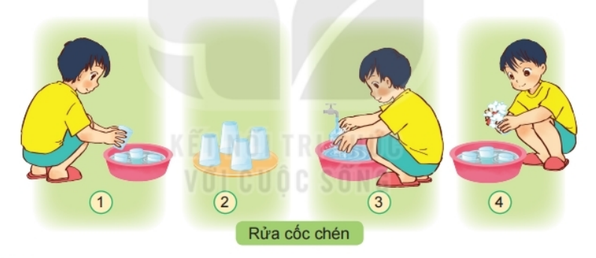
3. Sắp xếp các hình sau đây cho đúng trình tự các bước thực hiện việc nhà

Slide 27
Trò chơi: “Ai nhanh hơn”
Luật chơi: GV chuẩn bị sẵn 1 chiếc giỏ đựng các bức tranh (đã đánh số) các bước của việc quét nhà và rửa chén. GV mời 7 bạn cùng lên chọn tranh (mỗi bạn 1 tranh) và tìm đúng vị trí đứng của mình theo trình tự của công việc. Bạn nào đúng và nhanh sẽ giành chiến thắng.

Slide 28
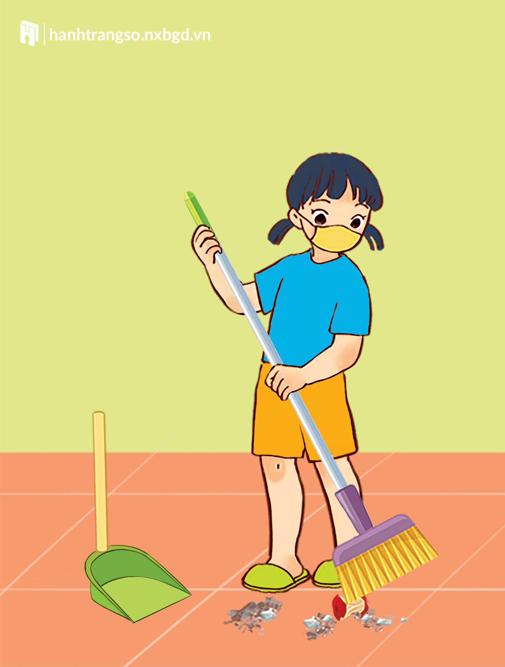
Các bước quét nhà

Slide 29
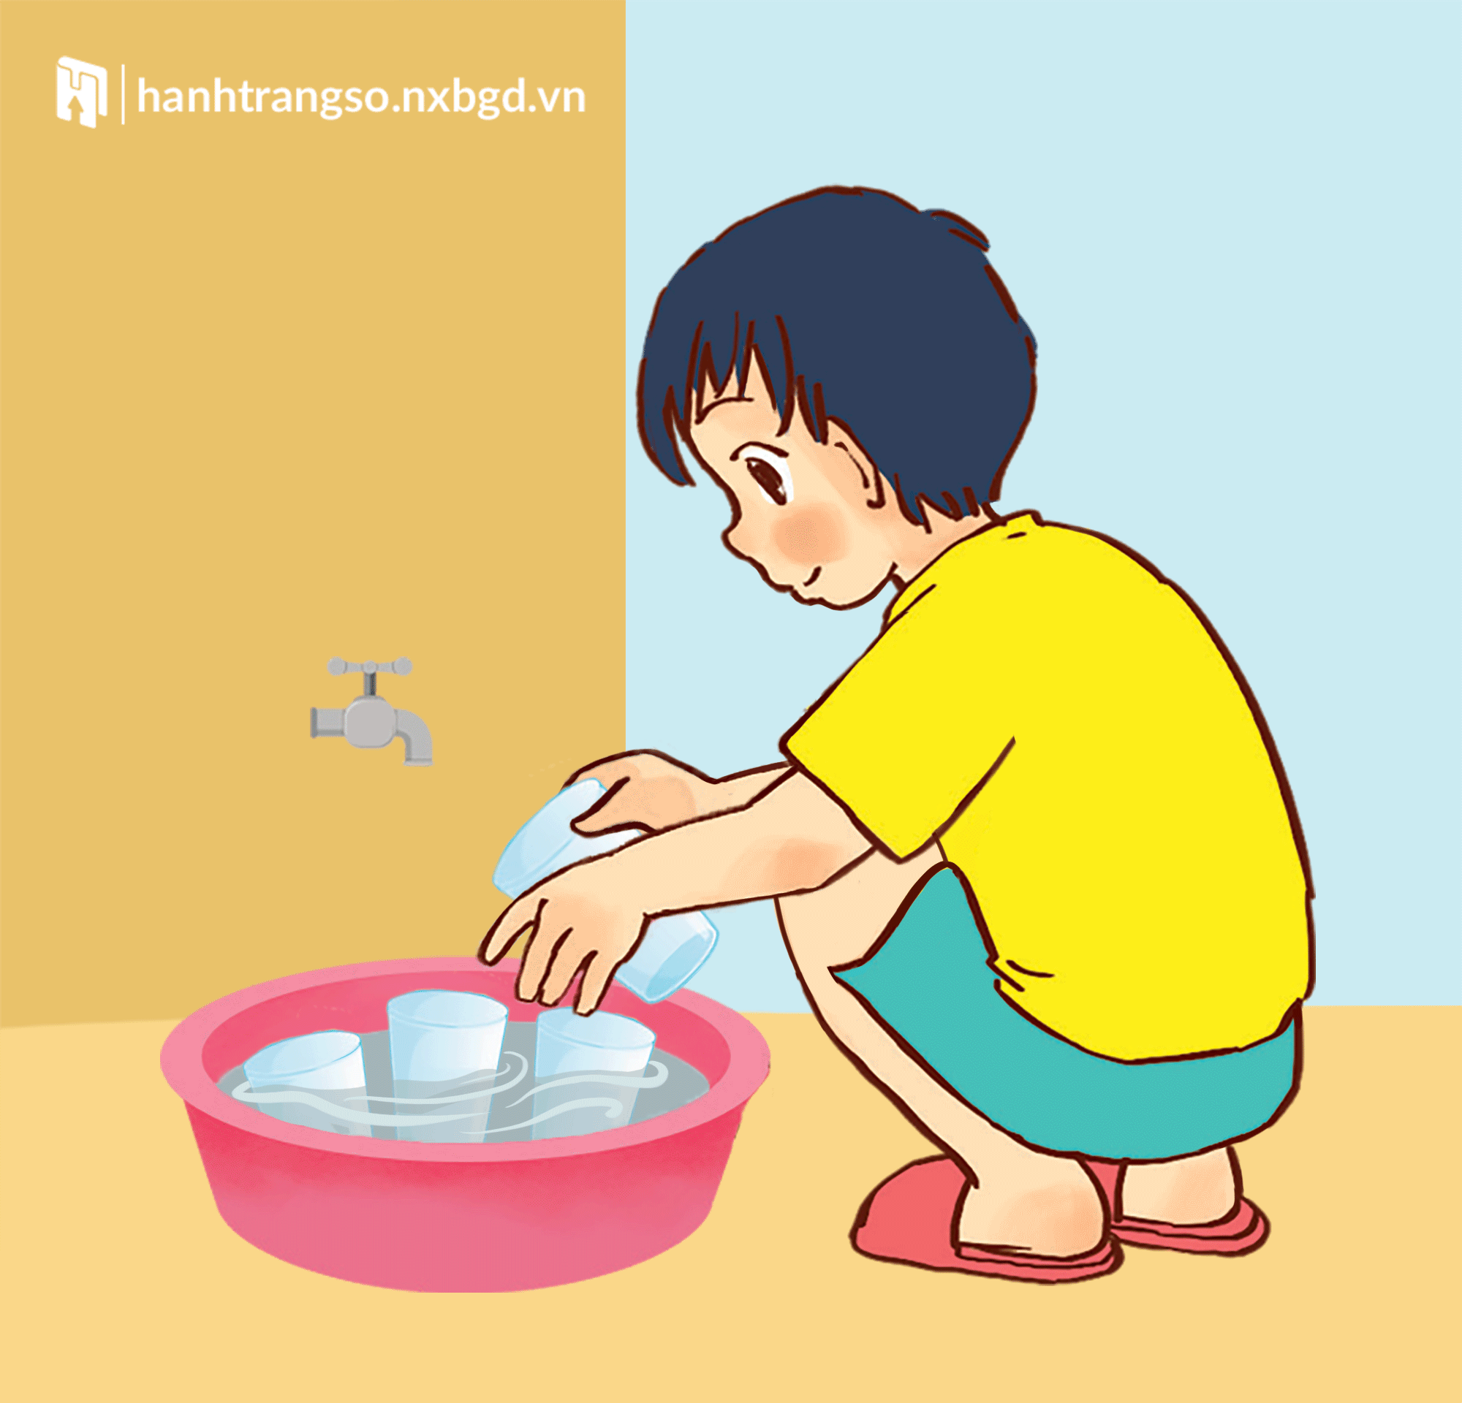
Các bước rửa cốc chén

Slide 30
Kết luận
Ai cũng có thể tham gia vệ sinh nhà ở một cách phù hợp với sức khoẻ của mình.
Notes:
Liên hệ giáo án:
FB: Hương Thảo
Gmail: tranthao121004@gmail.com

Slide 31
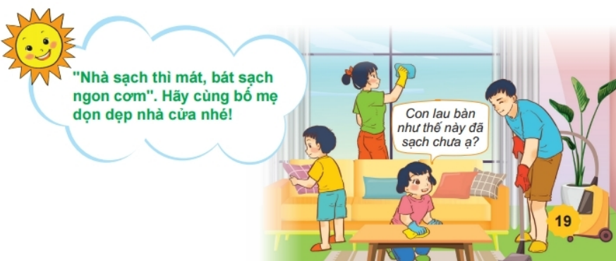

Slide 32



Củng cố bài học
Về nhà giúp đỡ bố mẹ làm những công việc vừa sức với mình.

Slide 33





